Slide 2
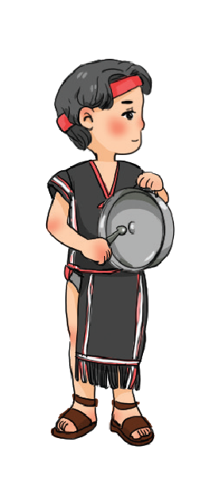
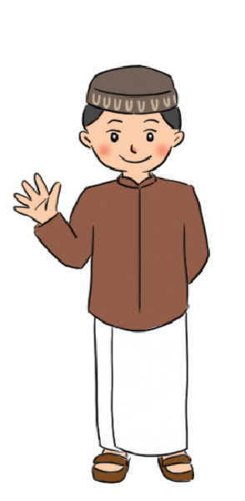
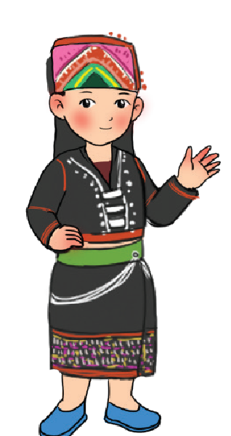

Slide 3
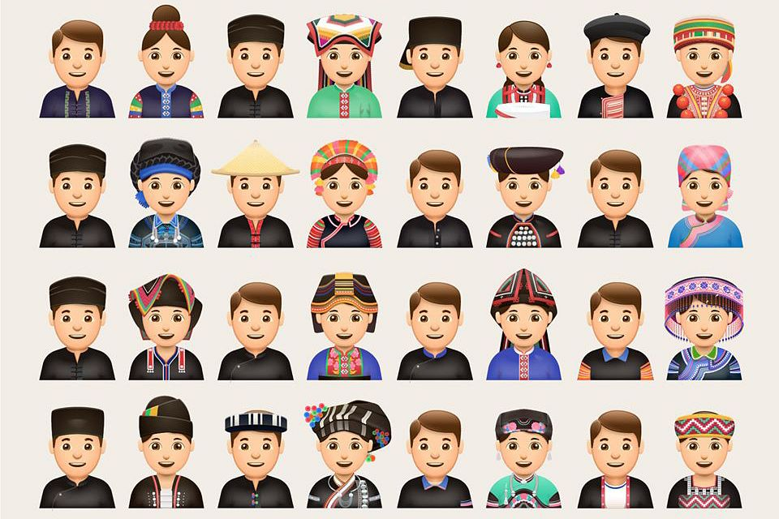
1. Việt Nam có tất cả bao nhiêu dân tộc anh em?
Đáp án: 54 dân tộc anh em
Notes:
– HS chơi trò chơi Thử tài đoán nhanh:
+ Chia lớp thành 2 đội, mỗi đội cử 1 HS làm đội trưởng.
+ Đội 1 nói nhanh một đặc điểm nổi bật của một loại trái cây – đội 2 nêu tên loại trái cây đó, luân phiên đổi vai.
Ÿ Quả gì có năm múi, vị chua? à Quả khế.
Ÿ Quả gì ruột đỏ, hạt đen? à Quả dưa hấu

Slide 4
Kể tên một vài dân tộc ít người mà em biết
Notes:
– HS chơi trò chơi Thử tài đoán nhanh:
+ Chia lớp thành 2 đội, mỗi đội cử 1 HS làm đội trưởng.
+ Đội 1 nói nhanh một đặc điểm nổi bật của một loại trái cây – đội 2 nêu tên loại trái cây đó, luân phiên đổi vai.
Ÿ Quả gì có năm múi, vị chua? à Quả khế.
Ÿ Quả gì ruột đỏ, hạt đen? à Quả dưa hấu

Slide 5
Thứ … ngày … tháng … năm 2022
TOÁN

Slide 7
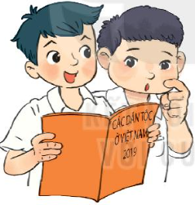
Hai dân tộc đó có tất cả bao nhiêu người?
Việt Nam có 54 dân tộc anh em.
Dân tộc Cống có 2 729 người, dân tộc Lô Lô có 4 827 người
2 729 + 4 827 = ?
2 729
4 827
9 cộng 7 bằng 16, viết 6 nhớ 1
+
2 cộng 1 bằng 3, 3 cộng 2 bằng 5, viết 5
7
5
6
5
7 cộng 8 bằng 15, viết 5 nhớ 1
2 cộng 1 bằng 3, 3 cộng 4 bằng 7, viết 7
2 729 + 4 827 = 7 556

Slide 9
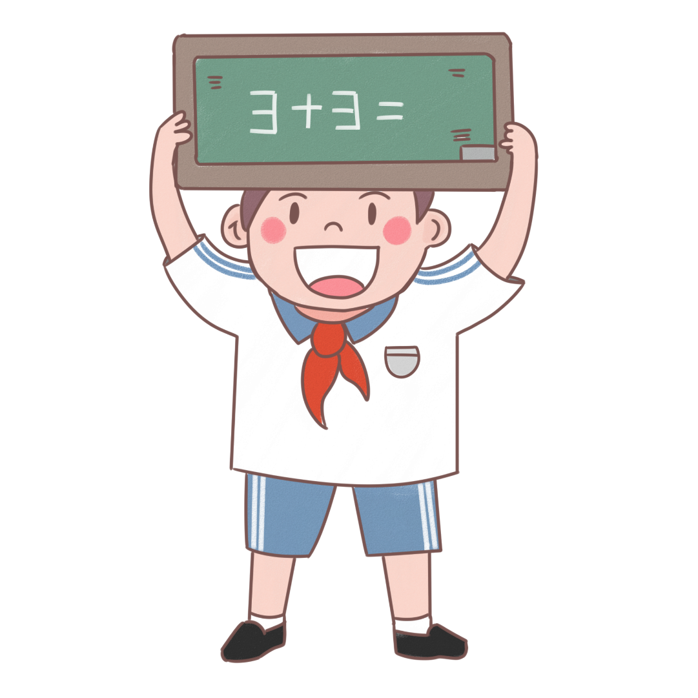
1
Tính
6 428
3 481
2 576
4 518
6 307
826
837
524
+
+
+
+
Bảng con

Slide 10
6 428 + 3 481
Nháp
6 428
3 481
2 + 8
= 10
9
9
0
9
NHỚ 1

Slide 11
2 576 + 4 518
Nháp
2 576
6 + 8
= 14
4 518
NHỚ 1
7
0
9
4
5 + 5
= 10
NHỚ 1

Slide 12
6 307 + 826
Nháp
6 307
7 + 6
= 13
826
NHỚ 1
7
1
3
3
3 + 8
= 11
NHỚ 1

Slide 13
837 + 524
Nháp
837
7 + 4
= 11
524
NHỚ 1
1
3
6
1
8 + 5
= 13
NHỚ 1

Slide 14
Đặt tính rồi tính
3 628 + 4 845
4 252 + 5 284
3 847 + 635
3 628
4 845
4 252
5 284
3 847
635
+
+
+
8 453
8 473
4 482

Slide 15
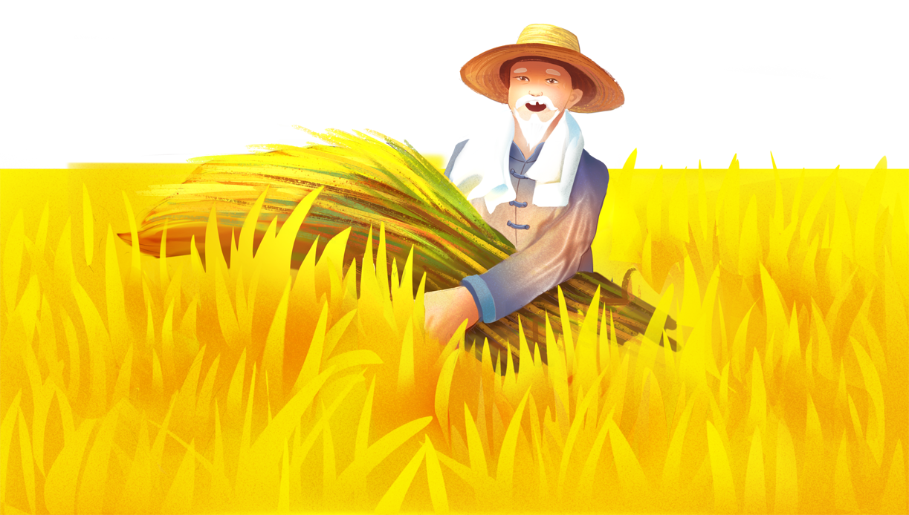
3. Vụ mùa năm nay, bác Hùng thu hoạch được 2 530 kg thóc, bác Dương thu hoạch được nhiều hơn bác Hùng 550 kg thóc. Hỏi vụ mùa năm nay bác Dương thu hoạch được bao nhiêu ki – lô – gam thóc?
Bài giải
Tóm tắt
Bác Dương thu hoạch được số ki – lô – gam thóc là:
Bác Hùng thu hoạch: 2 530 kg thóc
Bác Dương thu hoạch: nhiều hơn 550 kg
2 530 + 880 = 3 080 (kg)
Bác Dương thu hoạch: ? Kg thóc
Đáp số: 3 080 kg

Slide 17
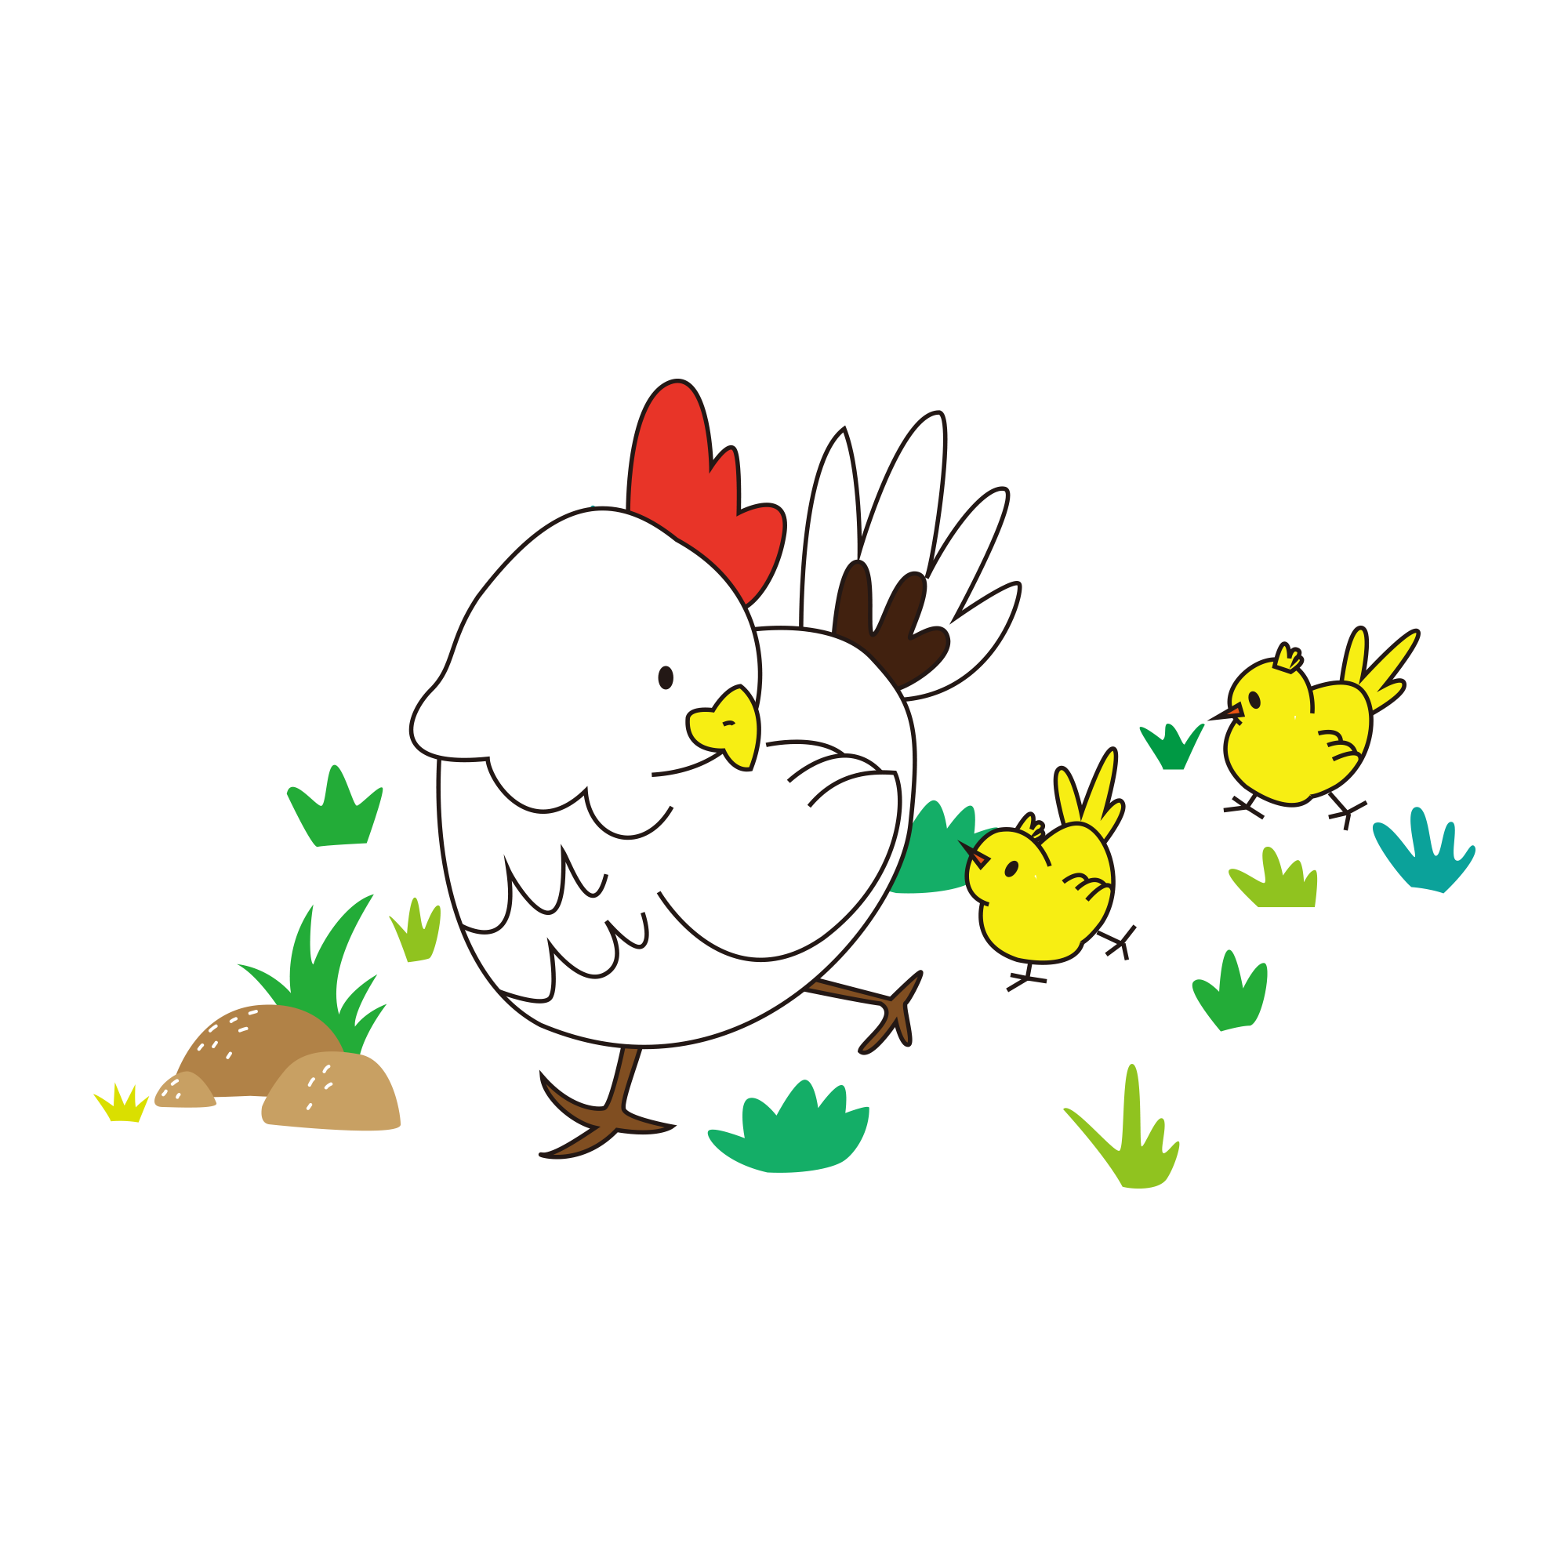
Cách chơi:
Gà mẹ và gà con đang đi kiếm ăn. Bất ngờ gà mẹ bị lạc mất con. Để giúp gà mẹ tìm được những chú gà con các em phải vượt qua các chướng ngại vật là các câu hỏi được đưa ra.
Với mỗi câu hỏi các em chọn Đ, S; thời gian cho mỗi câu hỏi là 7 giây.

Slide 18
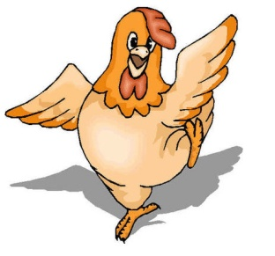
3558
4627
8185
+
Đúng ghi Đ, sai ghi S
a. S
7
2
0
1
3
6
5
4
b. Đ
Hết giờ

Slide 19
637 1459 7829
Đúng ghi Đ, sai ghi S
+
a. S
Hết giờ
b. Đ
2
0
1
3
6
7
5
4

Slide 20
2365 1879 3244
Đúng ghi Đ, sai ghi S
+
a. S
Hết giờ
b. Đ
2
0
1
3
6
7
5
4

Slide 21
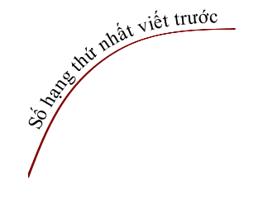
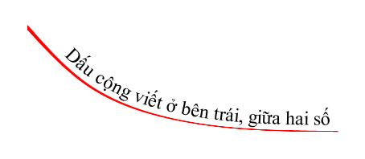
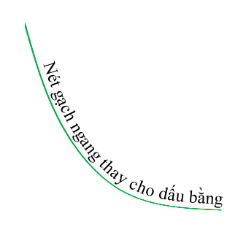
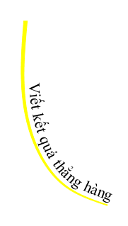
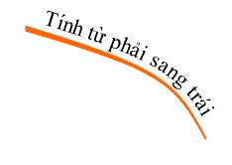
PHÉP CỘNG

Slide 22
